Slide 1


Caneta MSPen: Avançando o Diagnóstico e Tratamento de Câncer para Todos
O Brasil na Liderança Mundial em Oncologia
Lívia Schiavinato Eberlin, PhD
Fundadora & Chief Scientific Officer - MSPen Technologies, Inc.
Professora and Vice Diretora de Pesquisas
Departamento de Cirurgia
Baylor College of Medicine
MD Anderson Cancer Center

Slide 2

O PROBLEMA
A Realidade do Paciente Brasileiro com Câncer
Câncer é a segunda principal causa de morte no Brasil
>704K
~78K
~32K
R$ 3,9 bi
Novos casos de câncer por ano
Novos casos de câncer
de mama por ano
Novos casos de câncer de pulmão por ano
Custo do tratamento do câncer no SUS
em 2022
INCA Estimativa 2023–2025
(excl. CPNM)¹
O câncer mais comum em mulheres Brasileiras
Principal causa de morte por câncer no Brasil²
Sobrevida e desfechos clínicos dependem, em grande parte, da precisão cirúrgica
¹ Santos et al., Rev Bras Cancerol 2023;69(1):e-213700. ² Araujo et al., J Bras Pneumol 2018;44(1):55–64. ³ Castro et al., Lancet 2019;394:345–356.
MS PEN TECHNOLOGIES

Slide 3
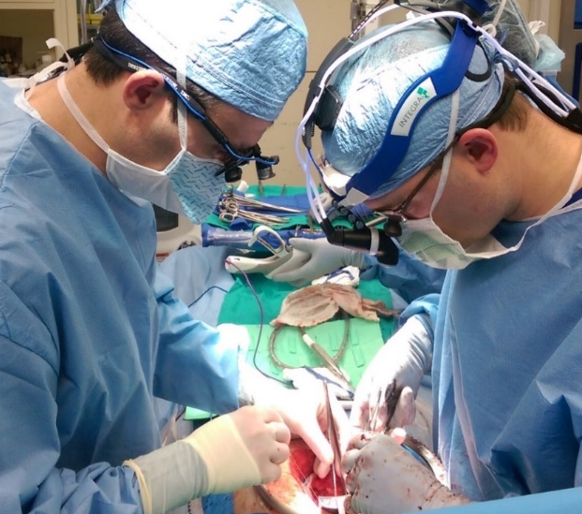
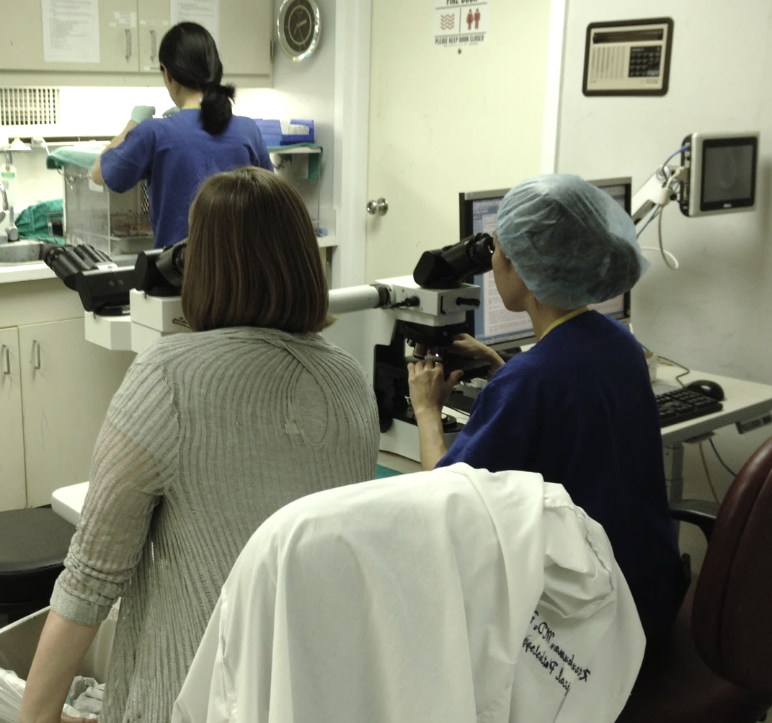
O QUE ACONTECE HOJE
Todos os dias, um cirurgião fecha uma incisão — e questiona...
“Retirei tudo? Células cancerígenas ficaram para trás? Deveria ter retirado mais? Será que houve sequelas?”
Existem vários desafios na cirurgia de câncer
1
é difícil identificar tecidos de câncer, principalmente nas margens.
2
Patologia durante a cirurgia é lenta (30-45 min) e inexata.
Em muitos casos:
Causando recidiva e reduzindo sobrevida
Células de câncer ficam no paciente (margem positiva)
ou
Excesso de tecido normal
é retirado.
Causando sequelas e complicações

Slide 4
O QUE ACONTECE HOJE
As consequências para os pacientes e suas famílias são, em muitos casos, devastadoras
Dias
~15-25%
Tratamentos
de espera pelos resultados da patologia pós-operatória, enquanto células cancerígenas podem permanecer.
cirurgias conservadoras de mama tem margens positivas, levando o paciente de volta a sala cirúrgica para reoperação.
Margens positivas levam a
tratamentos adjuvantes, estresse físico, emocional e financeiro para pacientes.
ESSE PROBLEMA é MUITO IMPORTANTE:
Mais de 180 000 cirurgias de câncer por ano no SUS

Slide 5
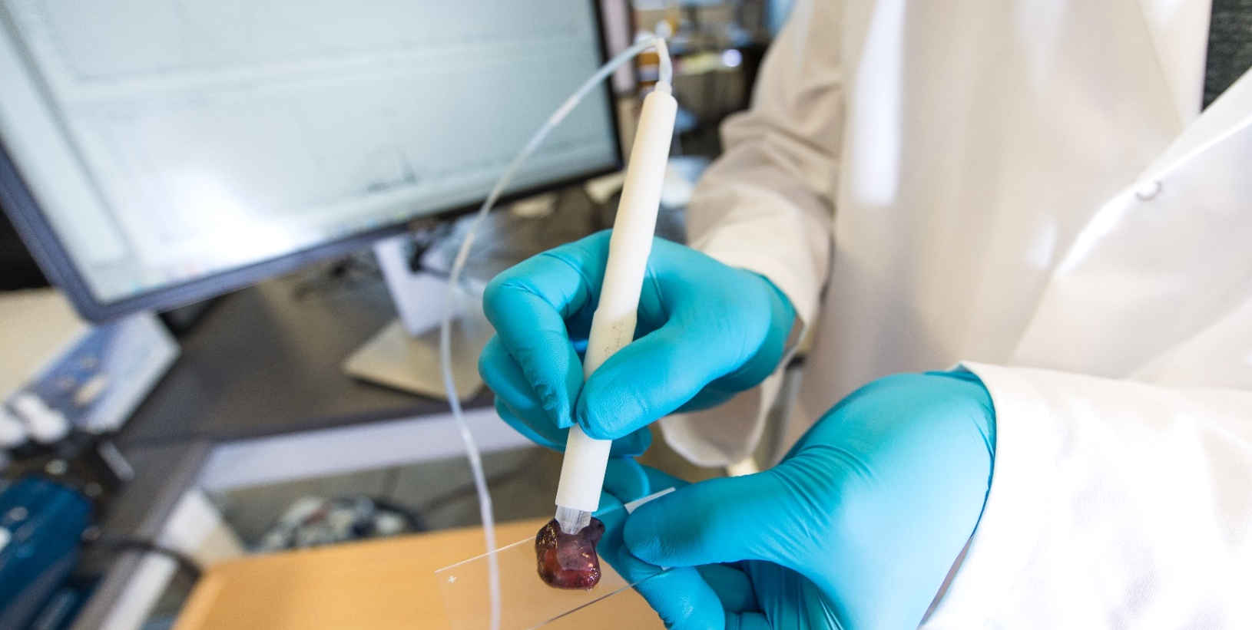
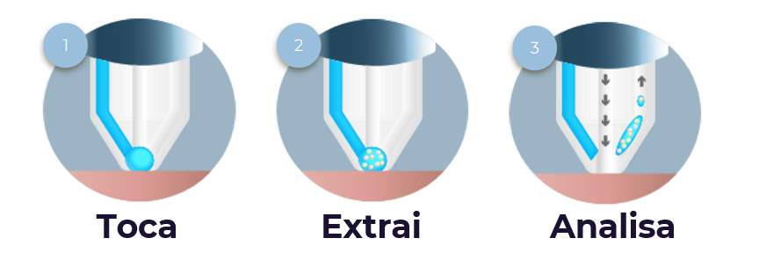
A Caneta MSPen Transforma o Processo Cirúrgico
Informa ao cirurgião, em segundos e com exatidão, exatamente onde o câncer termina
Segura
Fácil de usar
Rápida (10 segundos)
Eficaz
Não invasiva
Descartável
Biocompatível
Sem uso de contraste

Slide 6
A Caneta MSPen Transforma o Processo Cirúrgico
Informa ao cirurgião, em segundos e com exatidão, exatamente onde o câncer termina
Segura
Fácil de usar
Rápida (10 segundos)
Eficaz
Não invasiva
Descartável
Biocompatível
Sem uso de contraste
Sem danos, sem sequelas

Slide 7
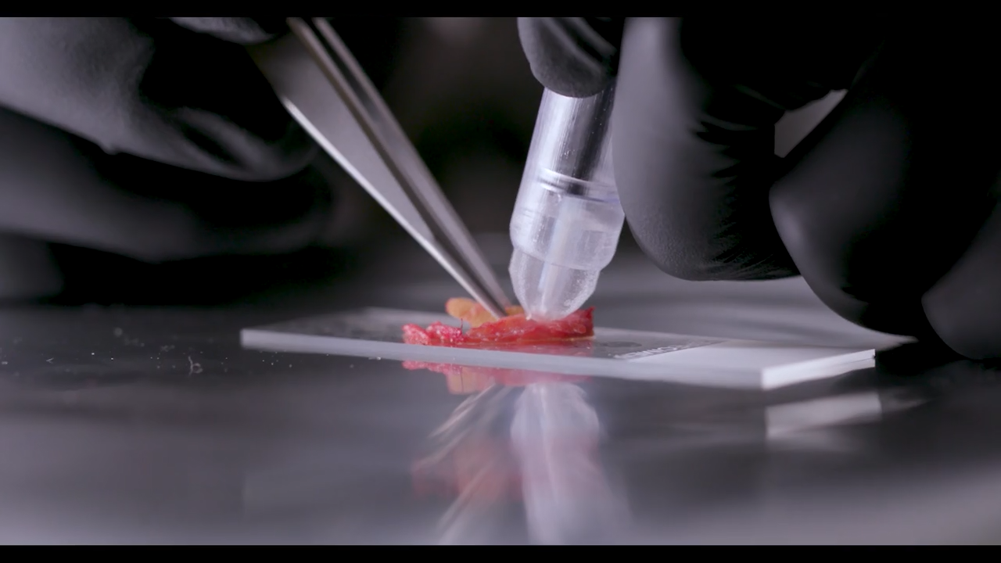

Slide 8
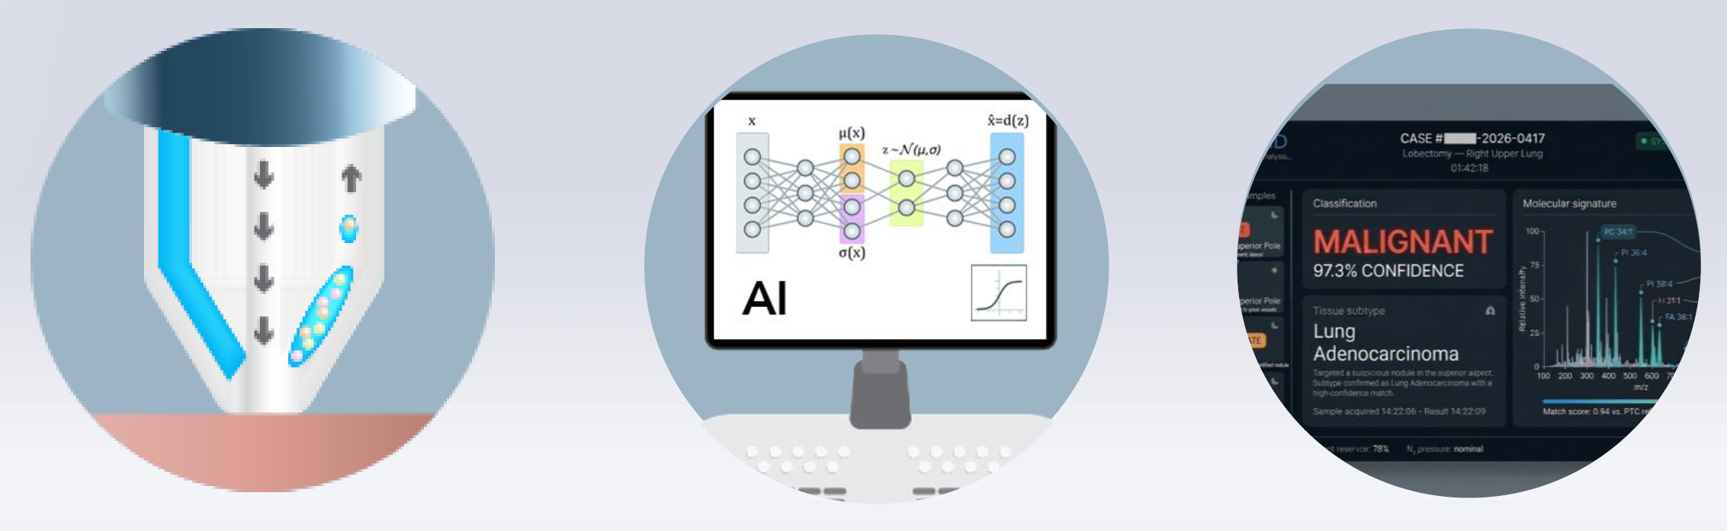
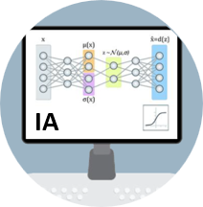
A Caneta Estabelece uma Nota Categoria de Cirurgia Molecular Inteligente
Uma tecnonologia altamente sofisticada, mas fácil de usar
Dados molecular complexos, que a IA “traduz” ao cirurgião de uma forma simples e decisiva
1
2
3
câncer
Adenocarcinoma
pulmonar
Toca
Analisa
Decide
extrai moleculas
sem causar
danos ao tecido
Os dados moleculares
de espectrometria de
massas com IA
E communica uma resposta clara: câncer ou tecido saudável
10 segundos

Slide 9
O IMPACTO DA CANETA
A Caneta MSPen muda tudo
Os cirurgiões são capacitados com informações moleculares para diagnosticar e tratar pacientes com câncer de forma rápida e exata.
Menos reoperações
Margens positivas são identificadas antes do fechamento — elimina a segunda cirurgia.
Menos sequelas e complicações
Tecidos normais são preservados dentro do paciente, sem danos.
Decisões 100 vezes mais rápidas
Resposta molecular em segundos vs. ~30 minutos para anatomia patológica por congelação.
Tratamento mais eficiente e exato, eliminando desperdícios de verbas
Menos reoperações, menos tratamentos adjuvantes, cirurgias mais rápidas, mais leitos disponíveis, e tratamento de qualidade a todos resultam em uso mais eficiente de recursos e economia de milhões em verbas públicas.
MS PEN TECHNOLOGIES

Slide 10



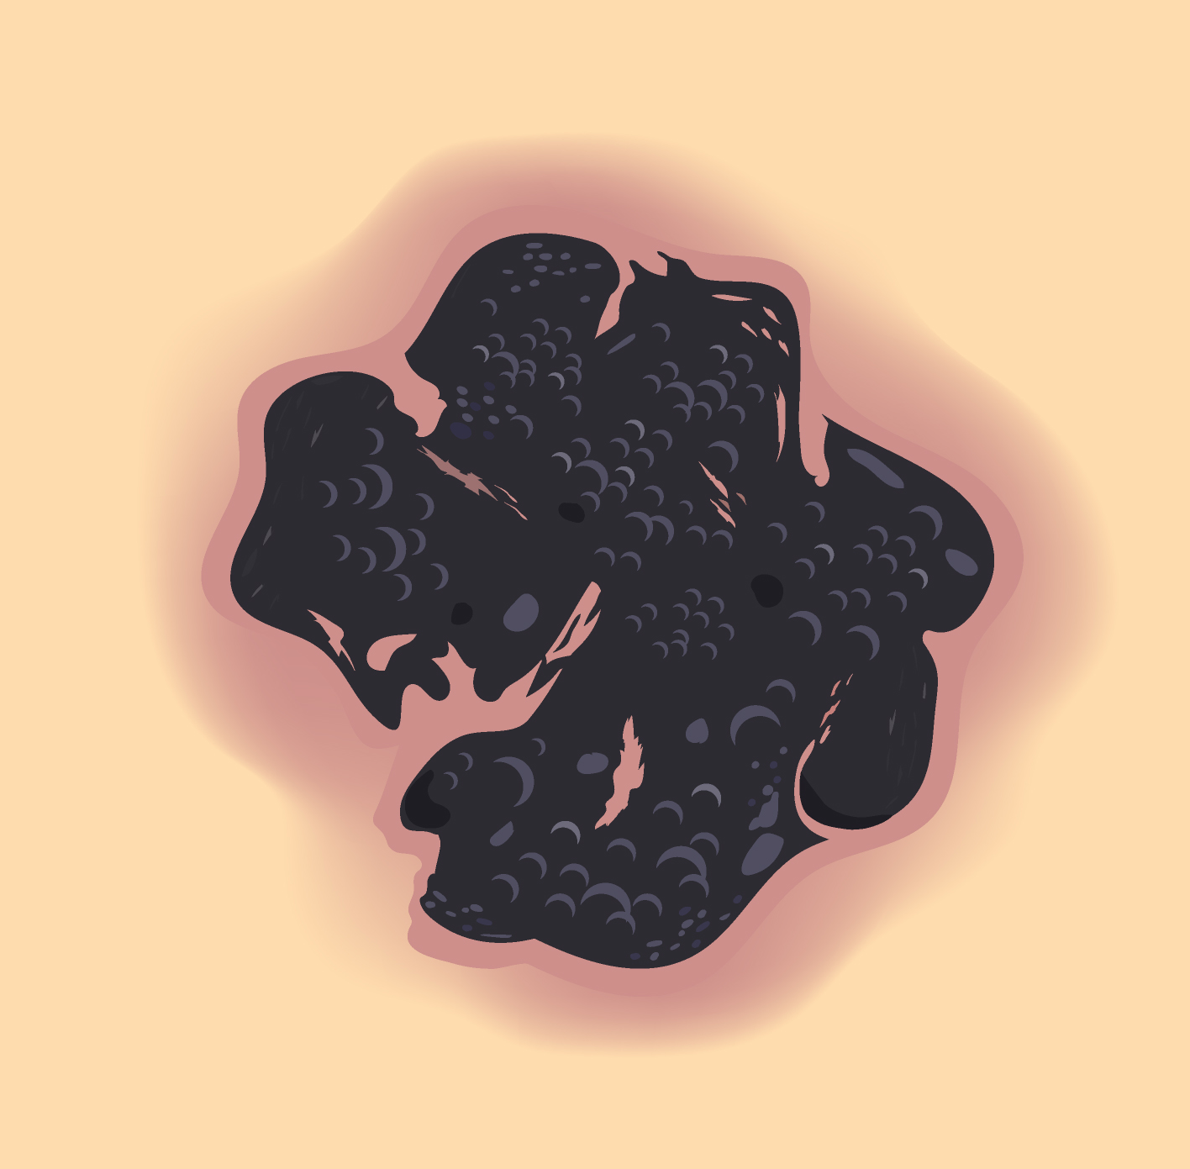



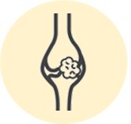


O IMPACTO DA CANETA
câncer de cérebro
Resultados Transformadores
câncer de tireóide
A caneta funciona em todos os tipos de câncer sólidos já testados
câncer de pele
Câncer de mama
câncer de pulmão
99% de exatidão
Garza et al, JAMA Network Open, 2024
câncer de fígado
Câncer de pulmão
câncer de mama
>2,300 tecidos
humanos
95% de exatidão
Eberlin et al, Science Translational Medicine , 2017
Câncer de tireóide
câncer de ovário
92.4% de exatidão
Suliburk et al, JAMA Surgery, 2023
câncer de pâncreas
Melanoma
sarcomas ósseos e moles
100% de exatidão*
*artigo em preparação
câncer de próstata
câncer colorectal
câncer de boca

Slide 11
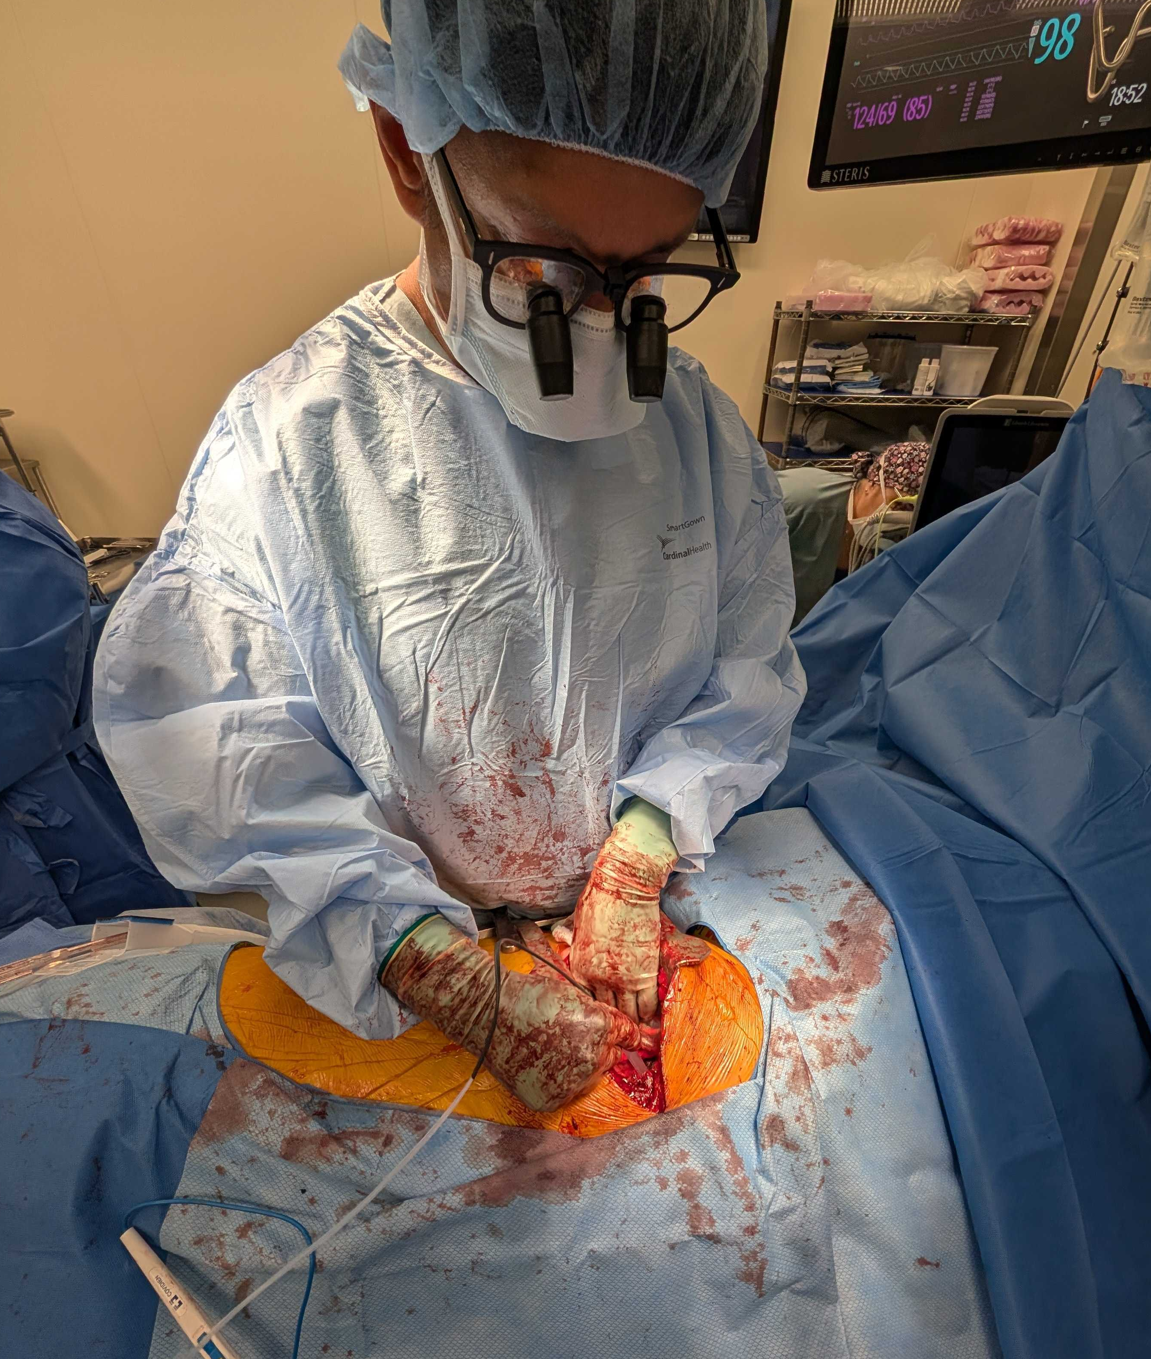
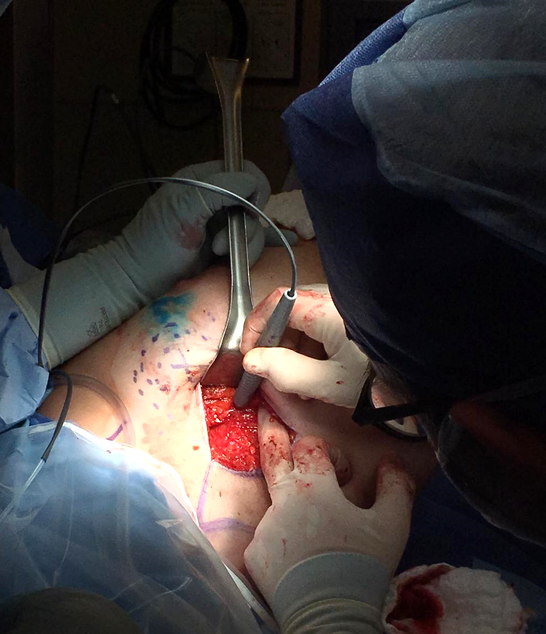
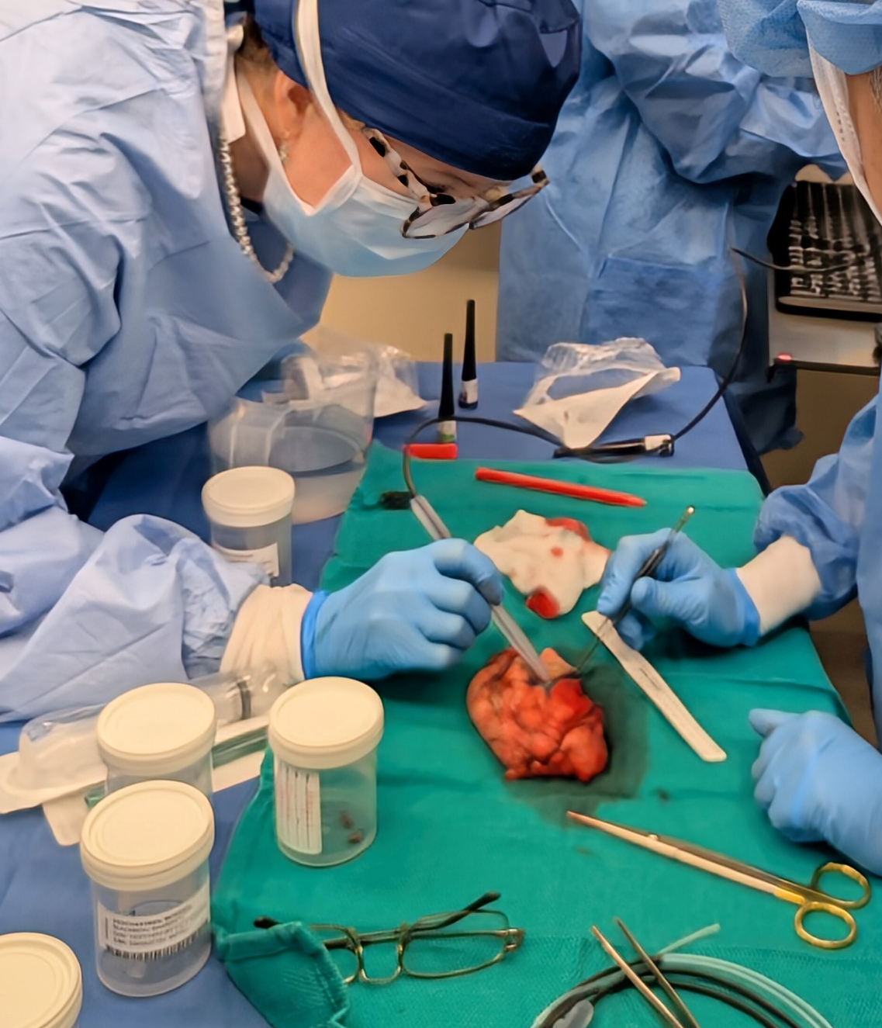




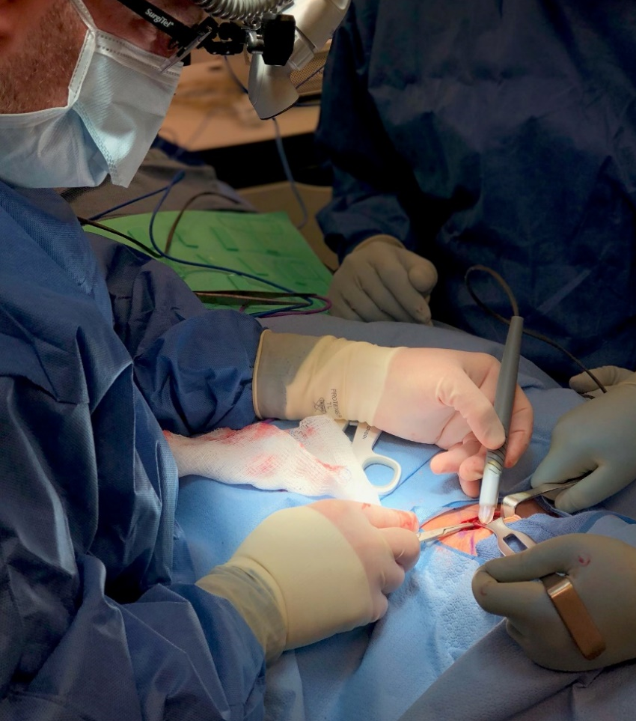
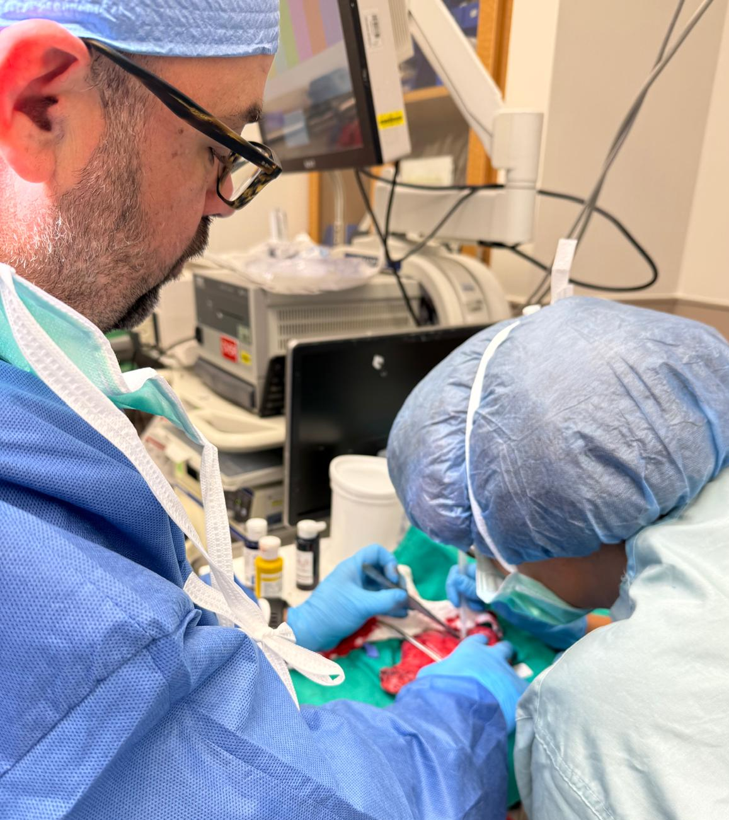
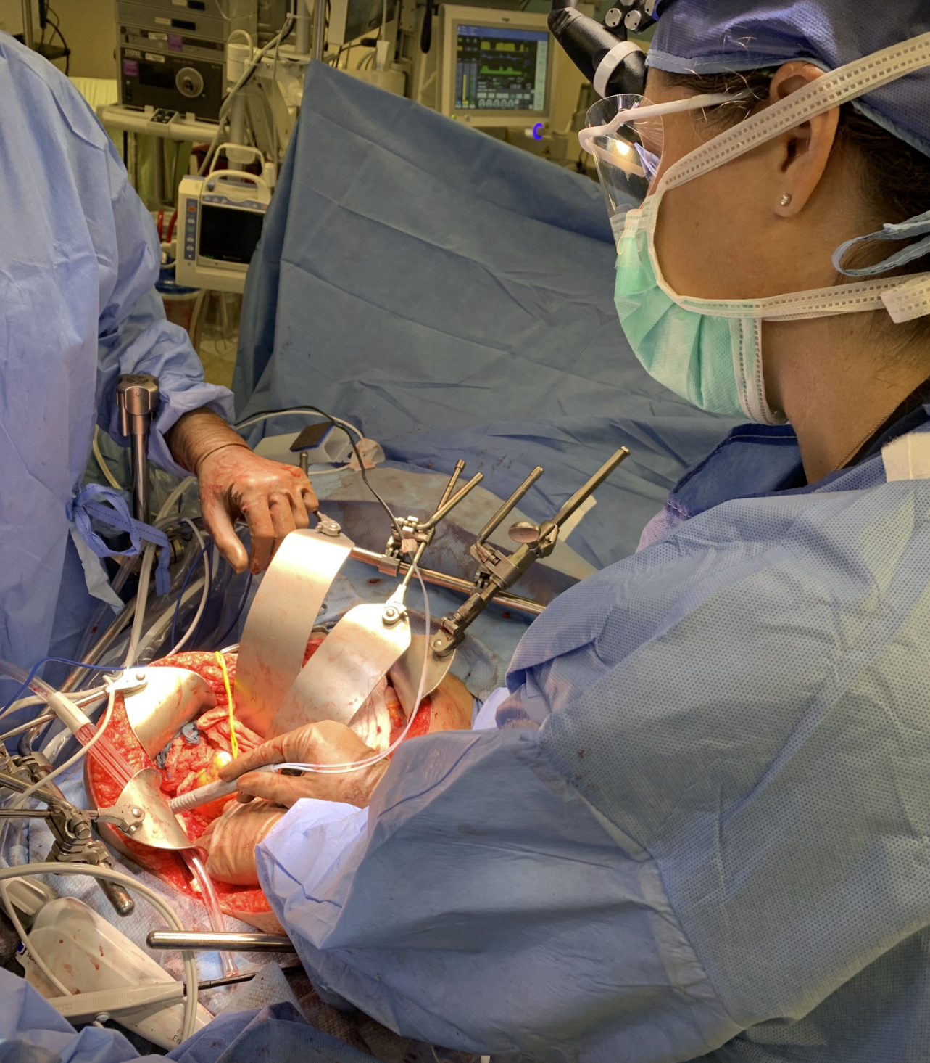


O IMPACTO DA CANETA
Uma Década de Estudos Clínicos
Testada em mais de 450 cirurgias em 5 hospitais
Avaliação de margens cirúrgicas
sem nenhuma complicação
Houston, TX
Houston, TX
Identificação de tecidos e tumores benignos
Identificação de metástase
Houston, TX
Los Angeles, CA
São Paulo, Brasil

Slide 12
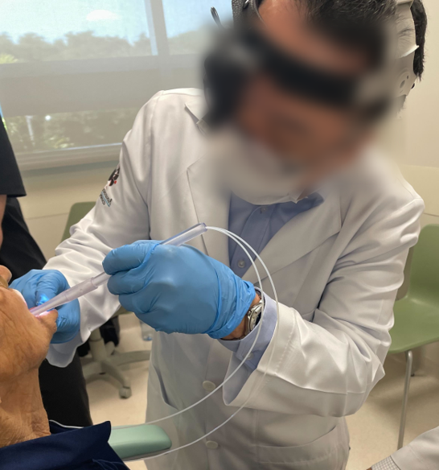
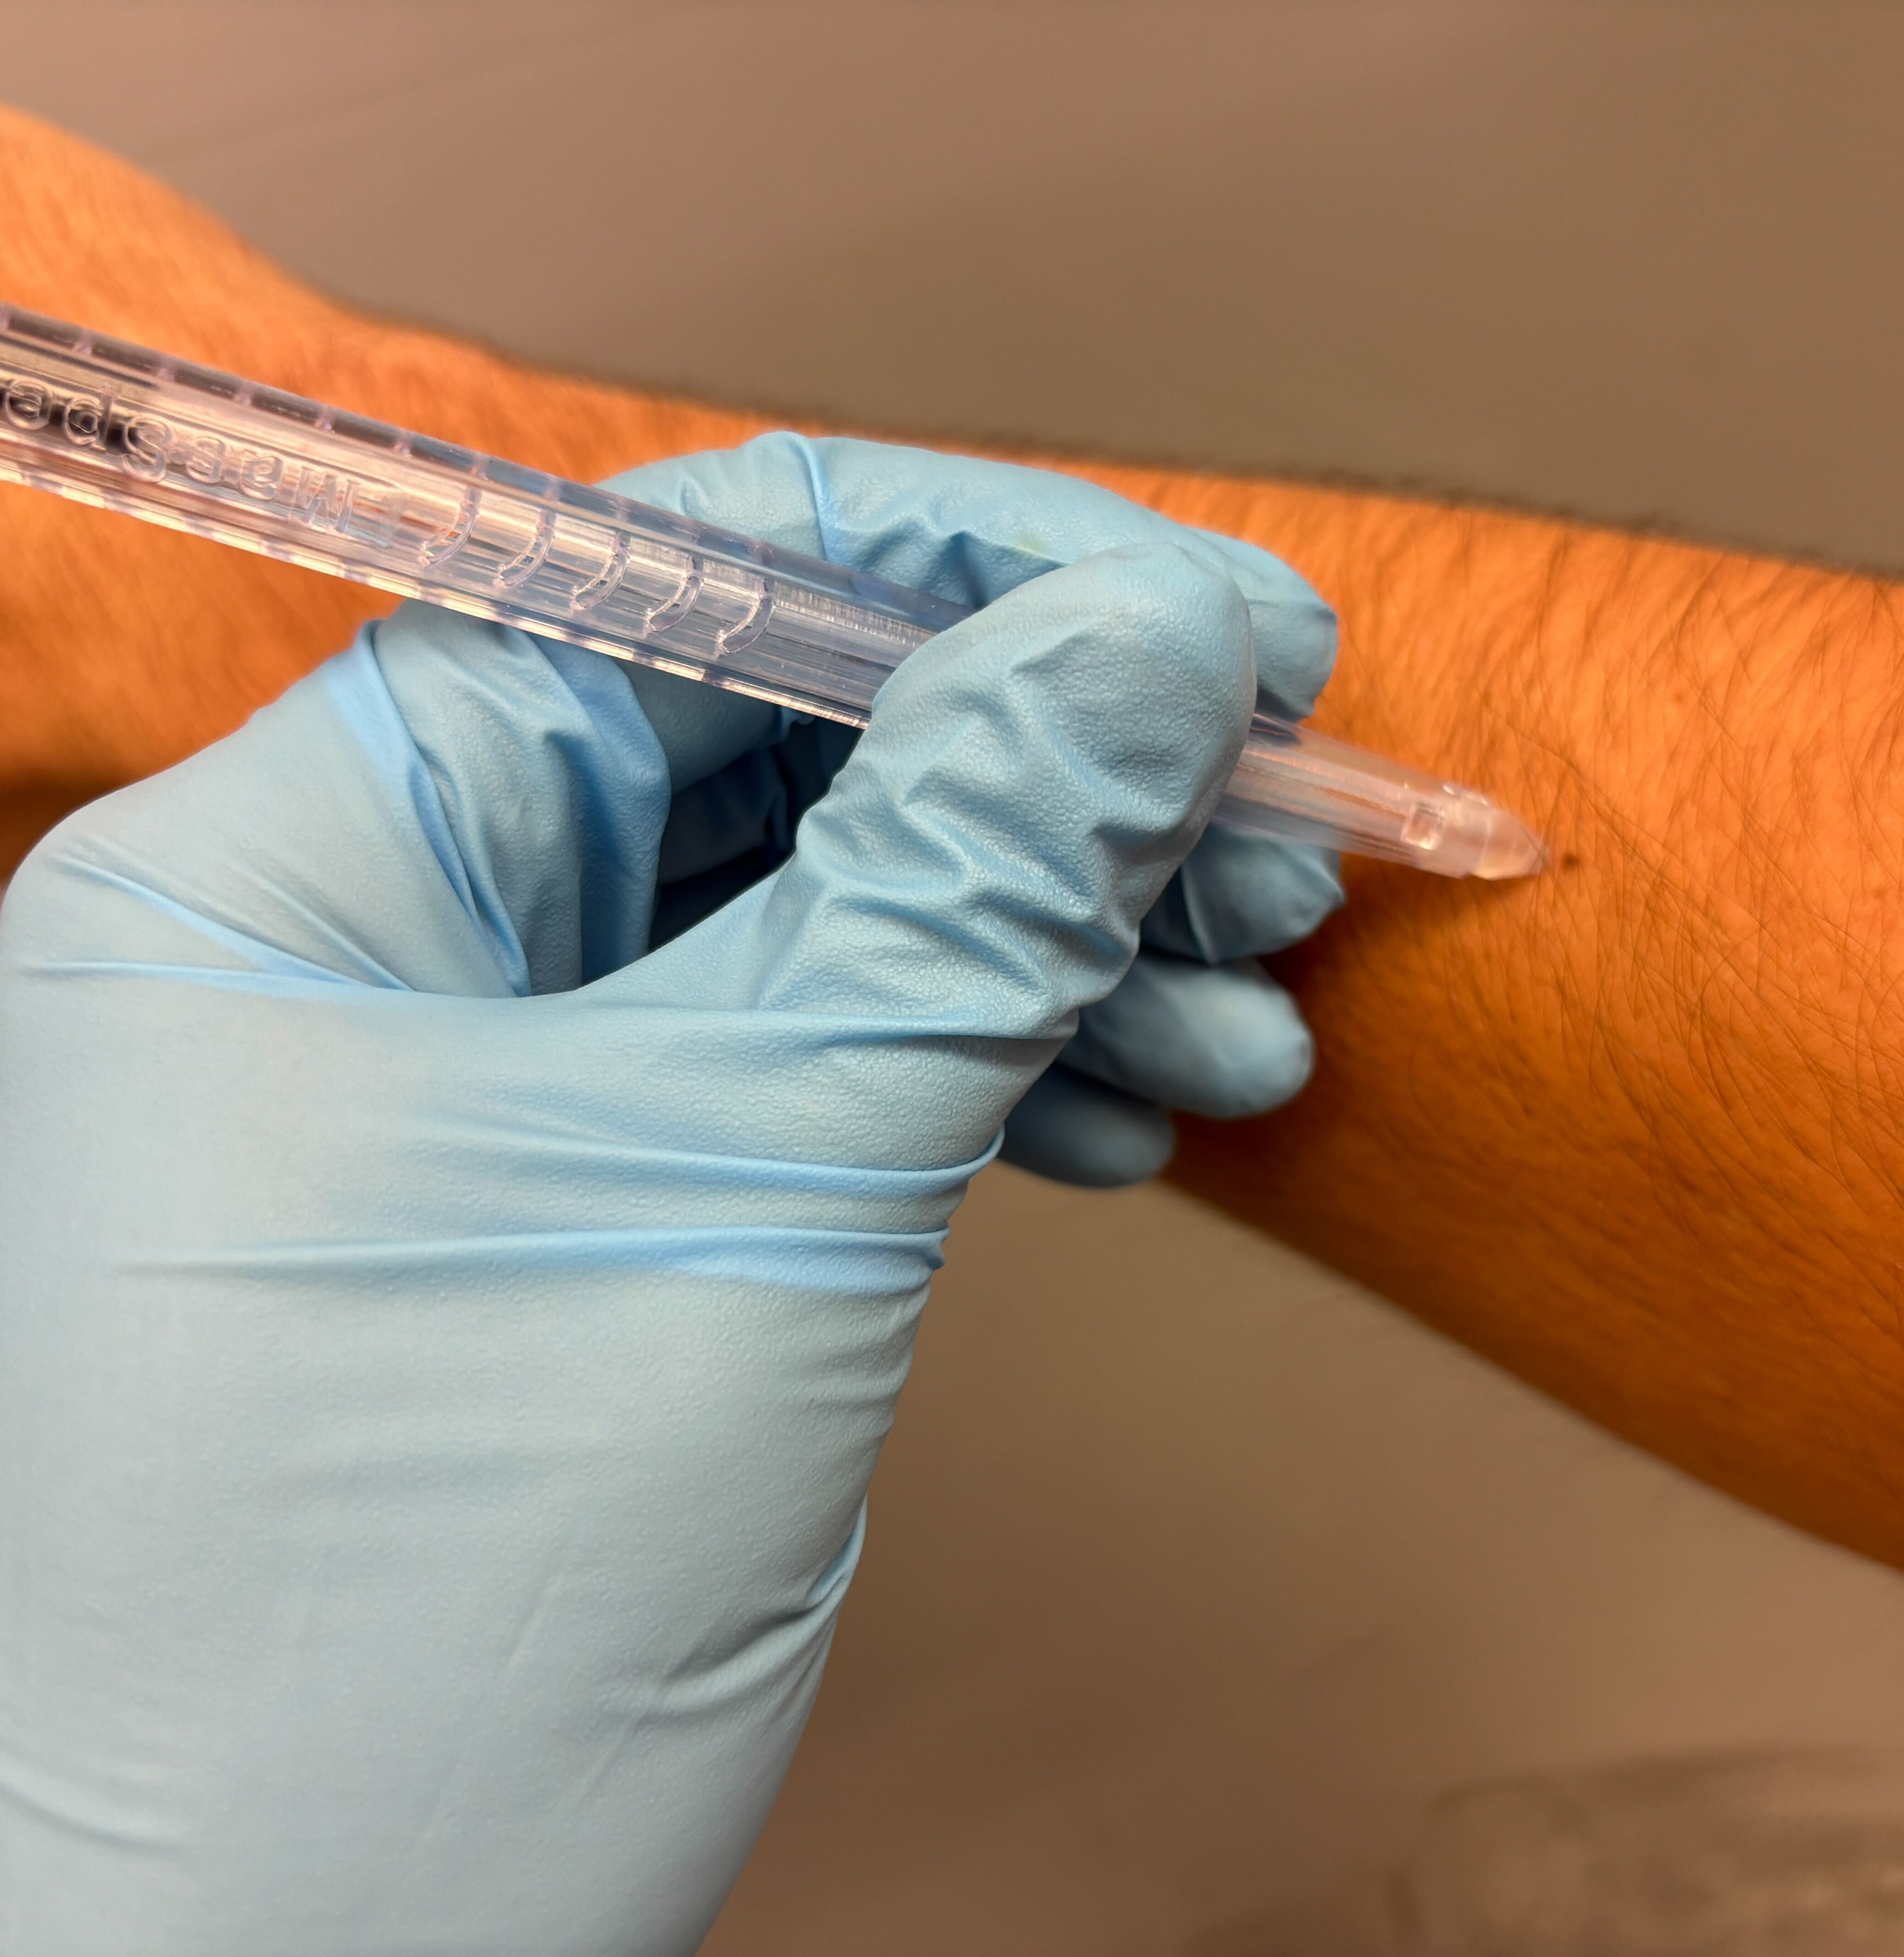
DIAGNóSTICO EM SEGUNDOS
O impacto da caneta começa antes da cirurgia
A mesma plataforma MSPen traz benefícios de rastreamento e diagnóstico rápido
Diagnóstico de câncer de boca
Diagnóstico de câncer de pele
Em 10 segundos — sem dor e sem biópsias

Slide 13
A Proposta MSPen
O ARGUMENTO DA EQUIDADE NO TRATEMENTO DE CâNCER, REFORMULADO
Nenhum país implantou a caneta MSPen em escala nacional
O Brasil será o primeiro
NO BRASIL HOJE
A PROPOSTA MSPEN
A caneta MSPen existe
apenas em estudos de pesquisa no Hospital Albert Einstein
O SUS torna-se o primeiro sistema de saúde do mundo a implementar a caneta MSPen em larga escala — para todos os tipos de câncer e todos os pacientes.
O SUS é uma referência mundial em qualidade e equidade na saúde pública.
A caneta MSPen reforça e valoriza os princípios do SUS:
universalidade, equidade e integralidade
10

Slide 14
Benefícios aos PACIENTES
Revolucionando o tratamento de câncer para todos
Cirurgia completa na primeira vez
Menos sequelas e complicações
Sem espera, com resultados imediatos
A caneta identifica tecido normal antes de ser removido
Tecido normal e funcional é preservado;
Melhor qualidade de vida ao paciente;
Reduz tempo de recuperação e reabilitação;
Acelera a volta do paciente ao trabalho e à escola.
Redução de reoperações e tratamentos adjuvantes;
Menor chance de recidiva e metástase;
Menos estresse físico, emocional e financeiro aos pacientes e suas famílias;
Cuidado otimizado e centrado na pessoa.
Democratização ao acesso a um tratamento de excelência
Tratamento de qualidade para todos, padronizado com a inteligência molecular da caneta MSPen.
Pacientes ricos e pobres em qualquer lugar do Brasil terão acesso as melhores cirurgias.
MS PEN TECHNOLOGIES
Notes:
Nao eh a inovacao, eh o beneficio – reop evitavel 20-40% mama

Slide 15
Benefícios ao SUS
Trazendo a Caneta aos Brasileiros Que Mais Precisam
Custo-beneficio é IMENSO
Redução de gastos com cancer
Cirurgias mais rápidas, precisas, e eficazes
Menos cirurgias e menos tratamentos = menos gastos
Redução de reoperações.
Redução de custos de tratamentos adjuvantes (radio- e chemoterapia);
Menor números de consultas pós-operatórias;
~R$15 000/cirurgia, 20% cirurgias evitadas/ano, uma economia estimada de R$500 milhões/anuais para o SUS em cirurgias;
Milhões em economia com tratamento adjuvantes, recuperação e reabilitação.
A cirurgia de precisão favorece o cuidado precoce que evita gastos do Estágio IV: O câncer Estágio I custa ao SUS ~R$ 17 mil; o Estágio IV,
~R$ 356 mil ao SUS.
Otimização do Sistema
Autonomia aos Professionais de Saúde
Do SUS e o outros órgãos do governo
Amplia a capacidade dos cirurgiões de decidir com precisão
Padroniza qualidade técnica entre hospitais e cirurgiões.
Reduz dependência da escassez regional de patologistas especializados.
Liderança mundial na formação de profissionais de saúde.
Disponibilização de leitos e equipe médicas para mais pacientes, de forma mais rápida.
Menos tempo na fila de espera.
Diminui tempo de afastamento: o INSS absorve custos devido a afastamentos que vão além do orçamento do Ministério da Saúde.
MS PEN TECHNOLOGIES

Slide 16
Benefícios a economia do brasil
Avanços na Economia e em Inovação
Geração de empregos
Soberania de dados
Milhares de empregos gerados no Brasil
Dados moleculares colocam o Brasil na liderança mundial em IA e precisão oncológica
Desenvolvimento da indústria de ponta no Brasil;
~100 a 200 sistemas MSPen e ~180.000 cirurgias/ano sustentam engenheiros de calibração, técnicos, cientistas de dados, fabricação nacional de canetas e uma nova geração de especialistas em cirurgia molecular.
O maior banco de dados de tecido molecular multicâncer do mundo, pertencente ao Brasil — um ativo soberano para pesquisa, IA e parcerias farmacêuticas;
Uma parceria ideal para o Hospital Inteligente ITMI do SUS.
Brasil à frente, liderando o uso de tecnologias no tratamento de pacientes com câncer
MS PEN TECHNOLOGIES

Slide 17
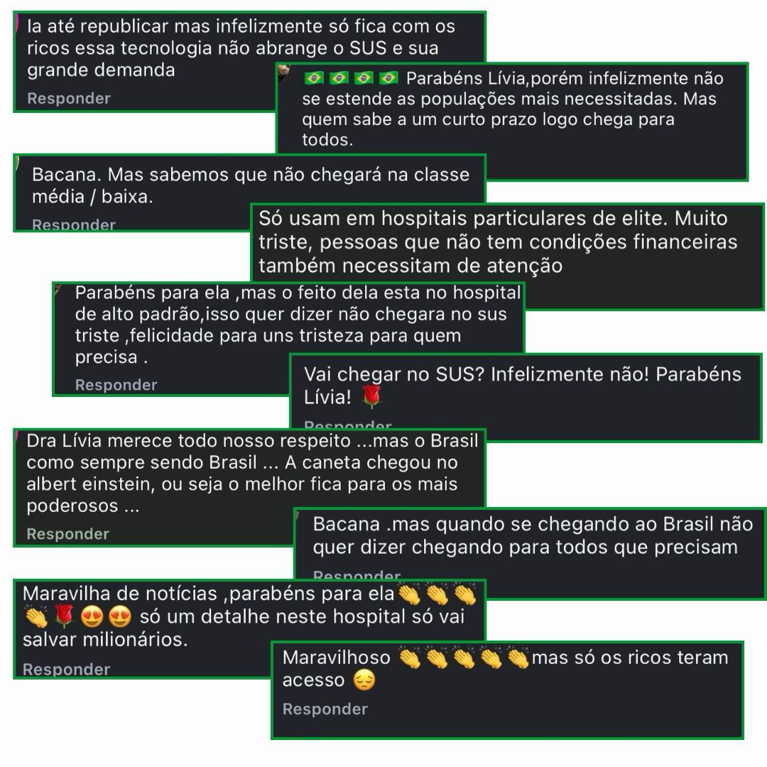
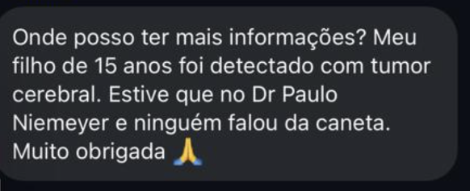

OS PACIENTES BRASILEIROS QUEREM A CANETA
A demanda pública pela caneta MSPen já existe. As perguntas chegam a nossa equipe todos os dias.
QUANDO ESTARá DISPONÍVEL NO SUS?
O acesso à tecnologia de ponta na saúde tem que ser para todos.

Slide 18


A Hora é Agora
Os próximos passos
Parceria público-privada do Governo com a startup MSPen Technologies, Inc. para trazer a tecnologia aos pacientes do SUS e do Brasil, antes do resto do mundo.
Colaboração com a CONITEC para trazer a tecnologia ao SUS
Parceria com a ANVISA para acelerar e priorizar aprovação
Parceria com o Governo Federal para acelerar a implementação no Brasil
Eficácia, segurança, efetividade e o custo-benefício da caneta MSPen são claros.
Os pacientes do SUS merecem a qualidade de tratamento que a caneta oferece.
Estabelecimento da tecnologia no Hospital do Amor.
Dados em >450 cirurgias mostram a segurança da tecnologia.
Resultados de pesquisa revelam a precisão e exatidão da caneta.
Grupo de trabalho conjunto para desenhar o caminho regulatório acelerado, ancorado na Lei 15.385/2026.
Investimento do Governo, BNDES, Novo Banco de Desenvolvimento.
Participação no “Novo PAC na saúde”
Participação no Hospital Inteligente ITMI.
Parceria com INCA e instituições para continuidade em inovações – AI/data, cirurgias robóticas, etc.
MS PEN TECHNOLOGIES

Slide 19
O BRASIL JÁ FEZ ISSO ANTES
O Brasil é uma nação que lidera a saúde pública mundial, quando decide fazê-lo.
HIV / AIDS
O programa público de tratamento do Brasil tornou-se um modelo copiado pelo mundo — acesso universal quando outros diziam ser impossível.
Vacinas
Fiocruz e Butantan construíram uma capacidade soberana de vacinas que protegeu o país e a região.
Hospital do Amor
Modelo de excelência pública em oncologia, financiado em parte por emendas parlamentares.
Agora: Cuidado Oncológico
A mesma estratégia — sistema público, capacidade soberana, liderança global — aplicada à cirurgia do câncer com a caneta MSPen.
11

Slide 20
AS LEIS JÁ EXISTEM
A legislação atual apoia a utilização da caneta
Prioriza o “tratamento mais preciso e menos invasivo”.
A caneta MSPen é exatamente isso — nas palavras da própria lei.
Lei 14.758/2023 — PNPCC
Lei 15.385/2026
Prioriza as “tecnologias contra o câncer” — explicitamente equipamentos, dispositivos e procedimentos.
Prazos legais de diagnóstico e tratamento, amplamente descumpridos. A precisão da caneta MSPen é como a promessa se cumpre.
Leis dos 30 / 60 dias
CEIS / Nova Indústria Brasil
R$ 42 bilhões para reduzir a dependência de importações. Uma rede nacional de espectrometria de massa é uma entrega emblemática.
As leis ja estão aprovadas. A estratégia industrial já está financiada.
Esta é a tecnologia que cumpre as duas.

Slide 21
TEMOS QUE AGIR AGORA
A hora é agora, nao temos tempo a perder;
O interesse é mundial, mas a prioridade é o Brasil Primeiro.
A tecnologia está comprovada;
A tecnologia é brasileira;
Câncer é prioridade para o Governo Brasileiro;
Leis e financiamento atuais estao alinhados com a proposta MSPen;
Centros de excelência em câncer para implementação no Brasil.
O povo brasileiro tem esperança e confiança nos benefícios da caneta MSPen no tratamento das pessoas que eles mais amam nas suas vidas.

Slide 22
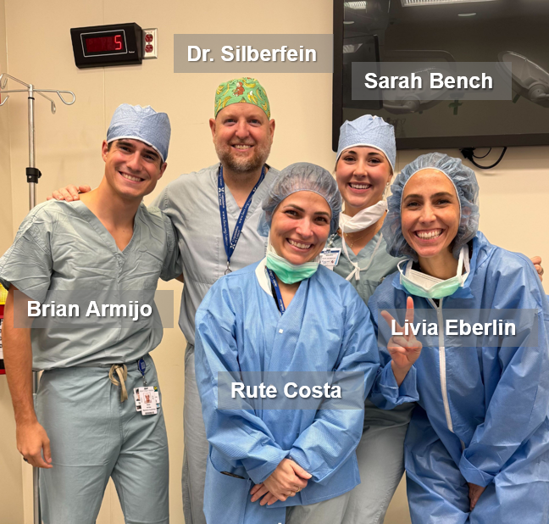
ORIGEM
Tecnologia criada por uma Brasileira
Apaixonada pela ciência, por pessoas, e com a prioridade de beneficiar o Brasil
Dra. Lívia S. Eberlin
Cientista Fundadora, MS Pen Technologies
Nascida e criada em Campinas, Química formada pela UNICAMP.
Doutorado em química pela Purdue University.
Pós-Doutorado em química pela Stanford University.
Cargos acadêmicos: UT Austin, Baylor College of Medicine e MD Anderson Cancer Center.
Produtividade: >120 artigos científicos, dezenas de patentes.
Honrarias:
Prêmio Zeferino Vaz, Primeiro Lugar na Quimica da Unicamp (2008)
Prêmio Nobel Laureate Signature, Melhor Tese de Quimica dos EUA (2012)
Bolsista MacArthur “Genius” (2018)
Forbes 30 under 30 nos EUA em Medicina (2019)
Forbes 15 Mulheres mais Poderosas do Brasil (2026)
Inventado por uma Brasileira,
protegida globalmente
16
Patentes concedidas
+ 30 pendentes em EUA, Canadá, UE, Japão e Brasil

Slide 23

Obrigada!
Lívia Schiavinato Eberlin, PhD
eberlin@bcm.edu
Instagram: @liviaeberlin

